Slide 1



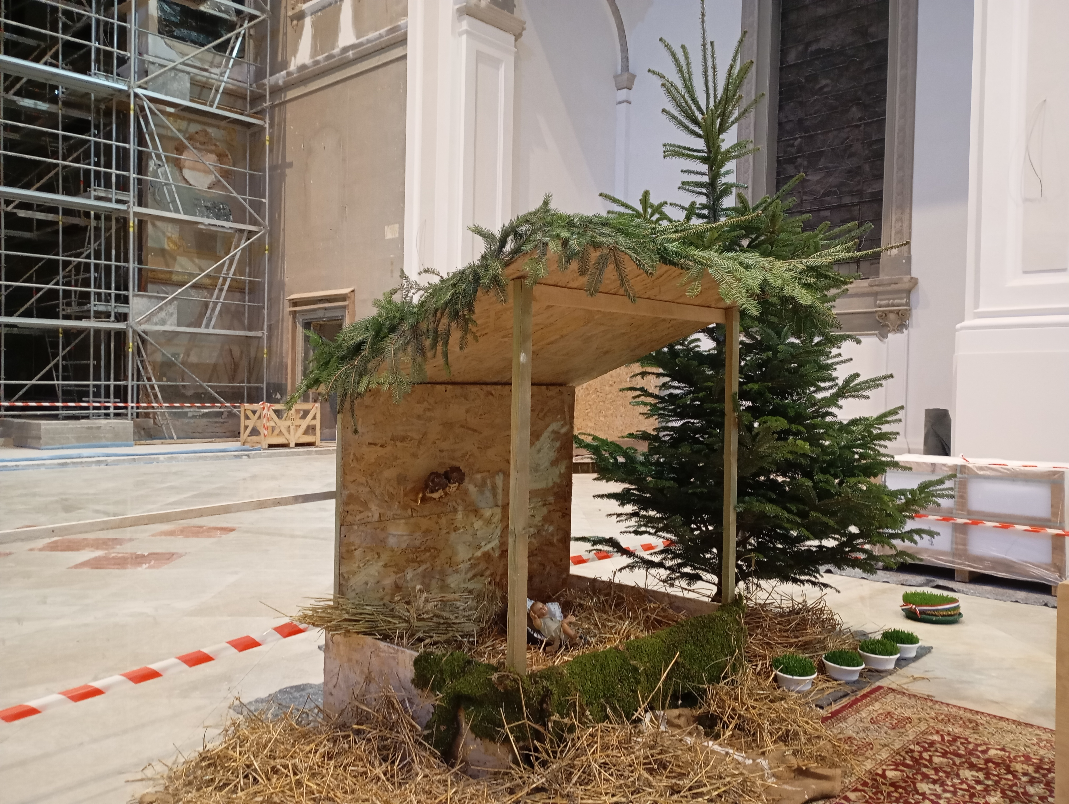
Mesija se rađa
Pogled na evanđeoske izvještaje o Kristovu dolasku
Mt 1s; Lk 1s; Iv 1,1-18
„Biblija za odrasle” – 32. večer – amdg.eu

Slide 2
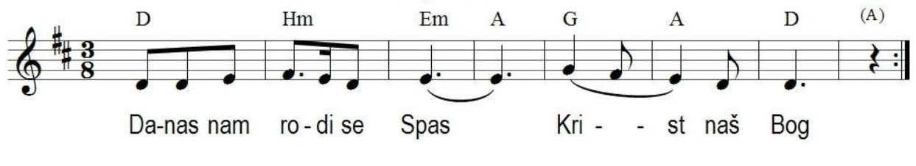
Danas nam rodi se (Ps 96)

Slide 3
Mesija se rađa
Pogled na evanđeoske izvještaje o Kristovu dolasku
Mt 1s; Lk 1s; Iv 1,1-18
„Biblija za odrasle” – 32. večer – amdg.eu

Slide 4
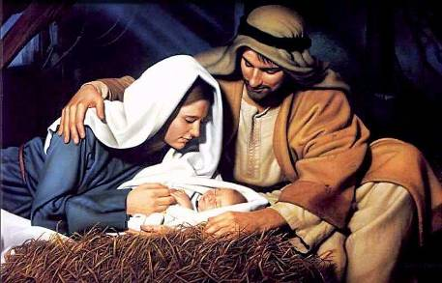
Moj Otkupitelj
Kakav je moj odnos prema maloj djeci?
Gdje je u mom životu Isus bio moj Spasitelj?
Kako mogu pomoći današnjem svijetu da prepozna i primi Isusa?

Slide 5
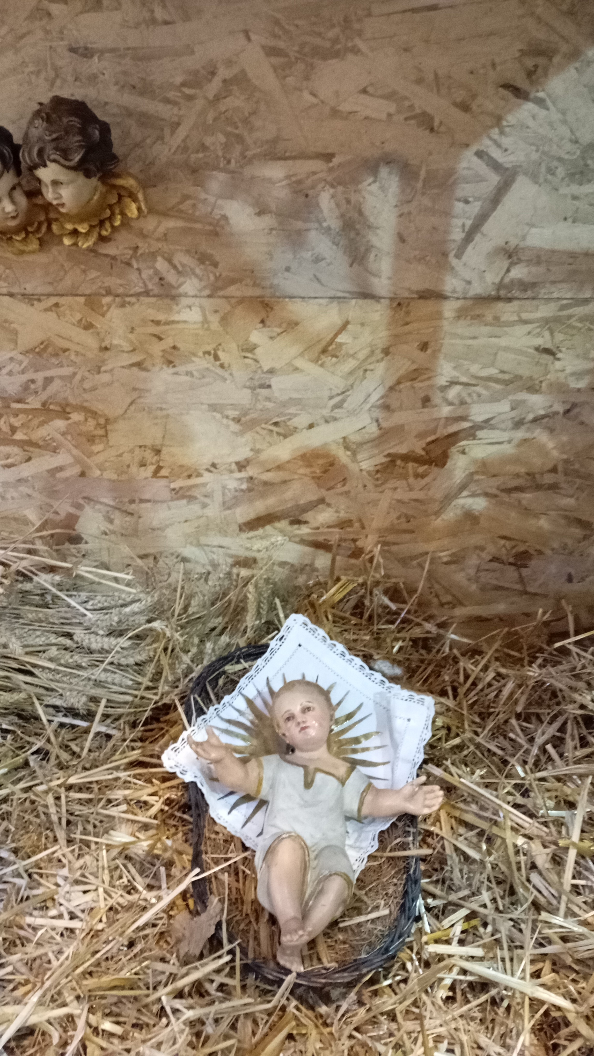
Ukorijenjen u povijest naroda
Sin Davidov, Abrahamov (Mt 1,1)
14 + 14 + 14 generacija
Punina vremena
Od koljena do koljena dobrota (Lk 1,50)
Naši oci, Abraham i potomstvo (Lk 1,55)
Na pozadini otaca još se više ističe majka
Marija 5. žena: Tamara, Rahaba, Ruta, Urijina žena

Slide 6
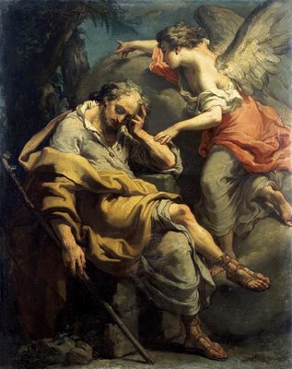
Začeće iz Duha
Marija – zaručnica Josipu (Mt 1,18; Lk 1,27; 2,5)
Matej isto ističe Mariju
Josip je nije upoznao sve dok nije rodila Isusa (Mt 1,25; usp. Lk 1,34)
Začeće iz/od Duha (Mt 1,18.20)
Opis i anđelovo tumačenje
Duh će sići na tebe (Lk 1,35) – odgovor na pitanje
Josip trpi odvojenost i nekomunikaciju
Na muci do granice Herodove metode (λάθρᾳ Mt 1,19):
„potajice” – Herod ispituje mudrace (λάθρᾳ Mt 2,7)
Tolika muka da Bog odmah odgovara (Mt 1,20)

Slide 7
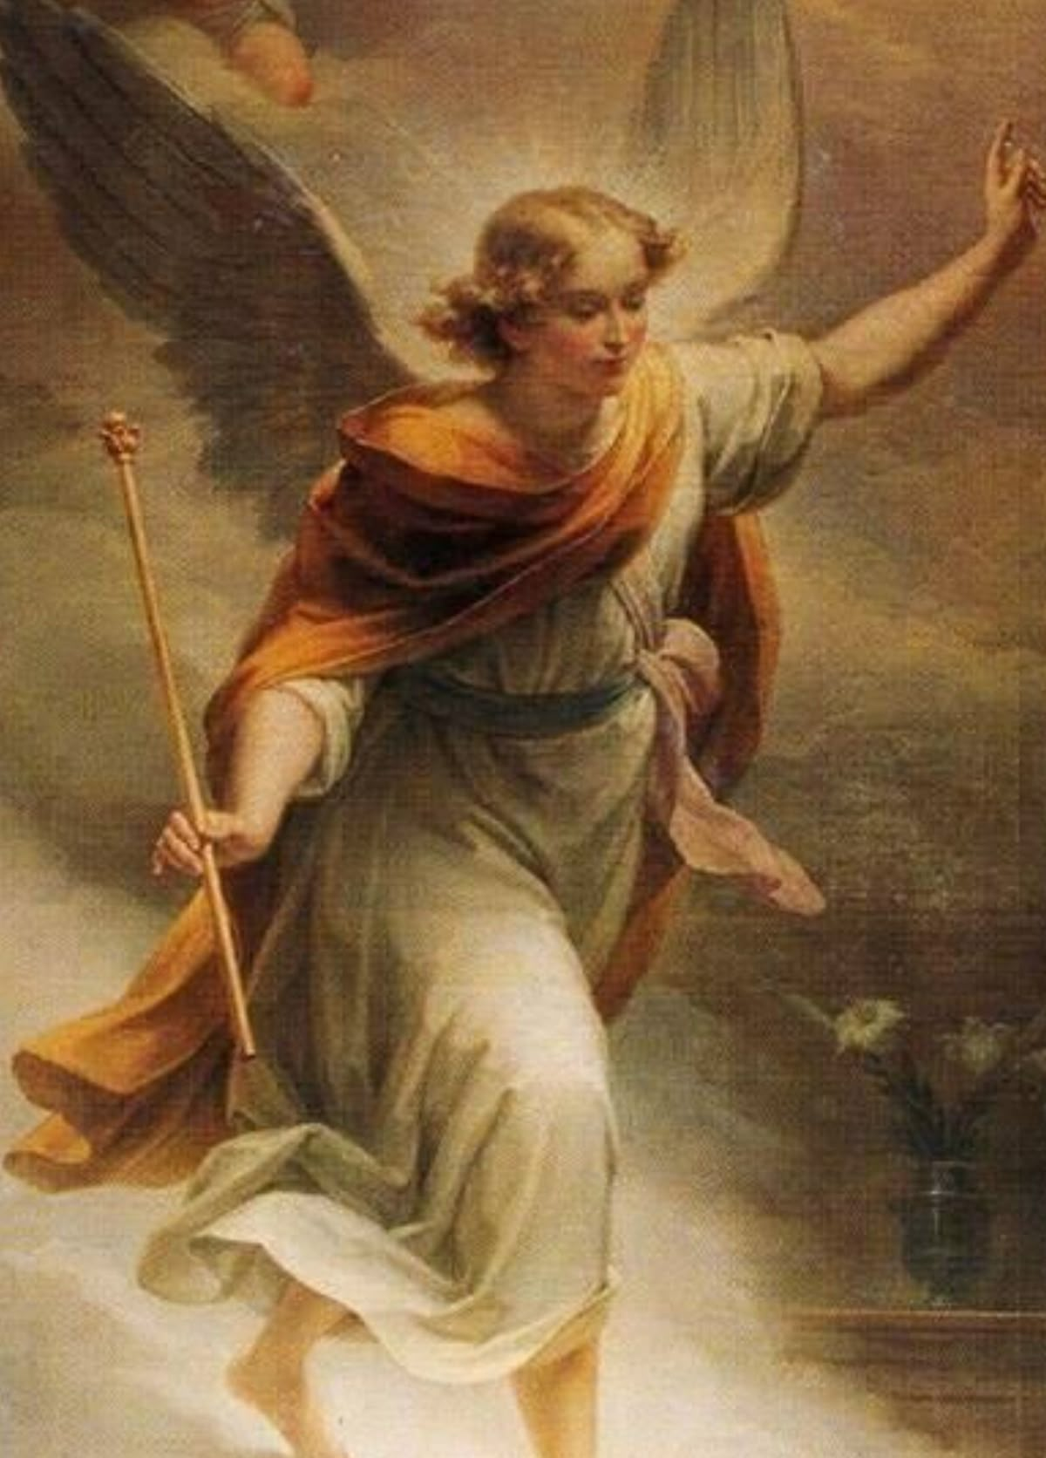
Anđeo Gospodnji
Božji glasnik (grč. Mt 1,20; 2,13.19)
hebr. djelatnik, vezan uz posao
U snu (Mt 1,20; 2,13.19 + 21)
Kao Adam, Abraham... Josip, Danijel
Marija, u Egipat, natrag, u Nazaret
Posluh na javi (Mt 1,34)
Gabrijel najprije Zahariji (Lk 1,10)
Molitva uslišana, evanđelje (1,13)
Pastirima jedan (Lk 2,9), pa cijela nebeska vojska (Lk 2,13)
Zna sugovornike i njihove osjećaje; daje djelotvorne zapovijedi

Slide 8
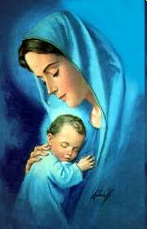
Ispunja se proroštvo
Izaija: „rodit će” (Iz 7,14; Mt 1,23) – anđeo Mariji: „rodit ćeš” (Lk 1,31) – Josipu: „rodit će” (Mt 1,25)
Mihej: iz Betlehema pastir Izraelov (Mt 2,5)
Herod pred Mudracima
Hošea: iz Egipta sin (Mt 2,15)
Jeremija: plače Rahela (Mt 2,18)

Slide 9
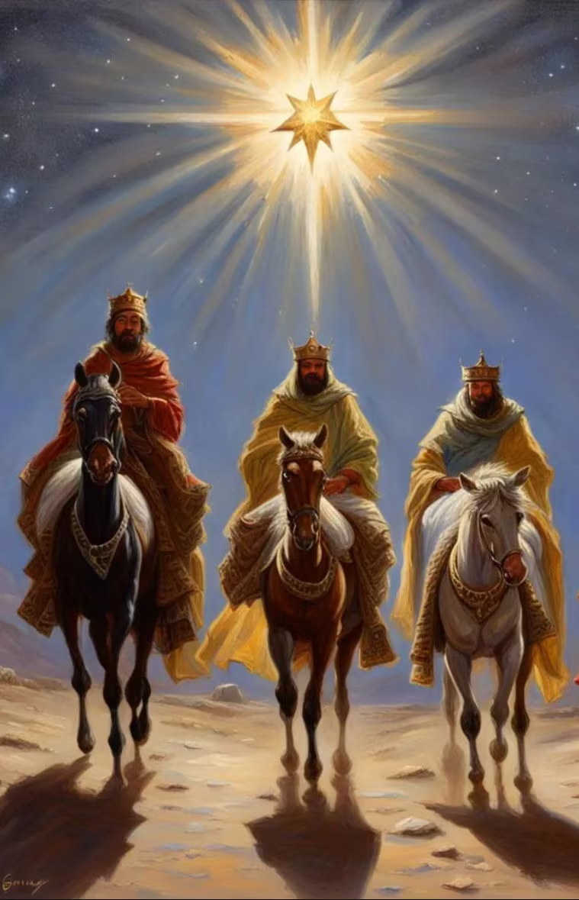
Velika radost
Mudraci opet vide zvijezdu (Mt 2,10)
Anđeo javlja pastirima (Lk 2,10)
Nasuprot „velikom strahu” (2,9)
Salomon pomazan za kralja (1 Kr 1,40; 1 Ljet 29,22)
Ezekija slavi Pashu (2 Ljet 20,21.26)
Blagdan sjenica (Neh 8,17)
Posveta obnovljenih zidina (Neh 12,43)
Učenici kod Uzašašća (Lk 24,25)

Slide 10
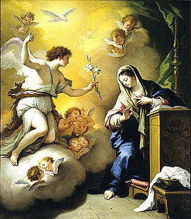
Milosti puna
Lukina akribija ἀκριβῶς (Lk 1,3 usp. Mt 2,7.8.16)
Elizabeta se 5 mjeseci krije (Lk 1,24)
U 6. poslan Gabrijel Mariji (Lk 1,26)
„milosti puna” (Lk 1,28) = našla milost (Lk 1,30)
Primila; Hošea: Mila; zahvaćena ljupkošću Božjom
„zamilovao nas” (Ef 1,6)
Isus pun milosti i istine (Iv 1,14)
Od početka podložan zakonu (Lk 2,4)

Slide 11
Majka Gospodinova
Marijin sin: velik (Lk 1,32)
Kao Ivan pred njim (Lk 1,15)
Sin Svevišnjega (1,32)
od sile Svevišnjega (1,35), sile odozgor (Lk 24,49)
עליון ‘el-jôn– ὕψιστος [hypsistos] (Post 14,18 – Lk 1,32.35)
Postaje Davidov sin i nasljednik prijestolja (Lk 1,32)
„Ja ću mu biti otac” (2 Sam 7,14)
Sin Božji (1,35) = Majka Gospodinova (Lk 1,42)

Slide 12
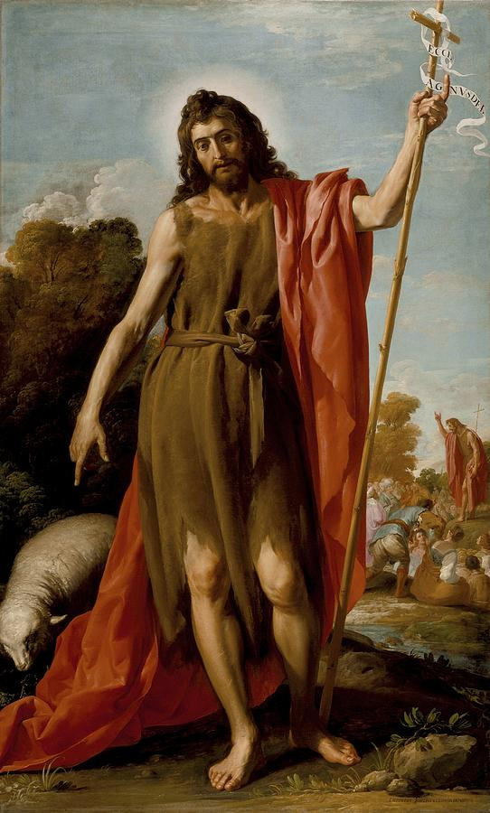
Ivan Krstitelj
Prvo putovanje u Judeju (Lk 1,39)
Poskakuje u kliktanju (Lk 1,44.47 – usp. Lk 10,21)
Prorok Svevišnjega (Lk 1,56) ↔ Sin Svevišnjega
Svjedoči: „Preda mnom je” (Iv 1,15)
Najavljuje spasenje po oproštenju (Lk 1,77)
Spoznaja narodu
Anđeo Josipu: spasiti od grijeha (Mt 1,21)

Slide 13
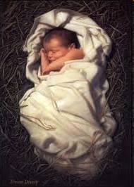
Vječna Riječ
Od početka, Bog (Iv 1,1)
Stvarateljska riječ: neka bude – i bi; i reče Bog – i bi tako
Došao na svijet (Iv 1,9)
Riječ postala smrtno, ranjivo, raspadljivo tijelo (Post 9,16-18); podigao šator među nama (Iv 1,14)
Nisu ga primili (Iv 1,11)
U svratištu nije bilo mjesta za njih (Lk 2,7)
Svratište za Pashu (Lk 22,11)

Slide 14
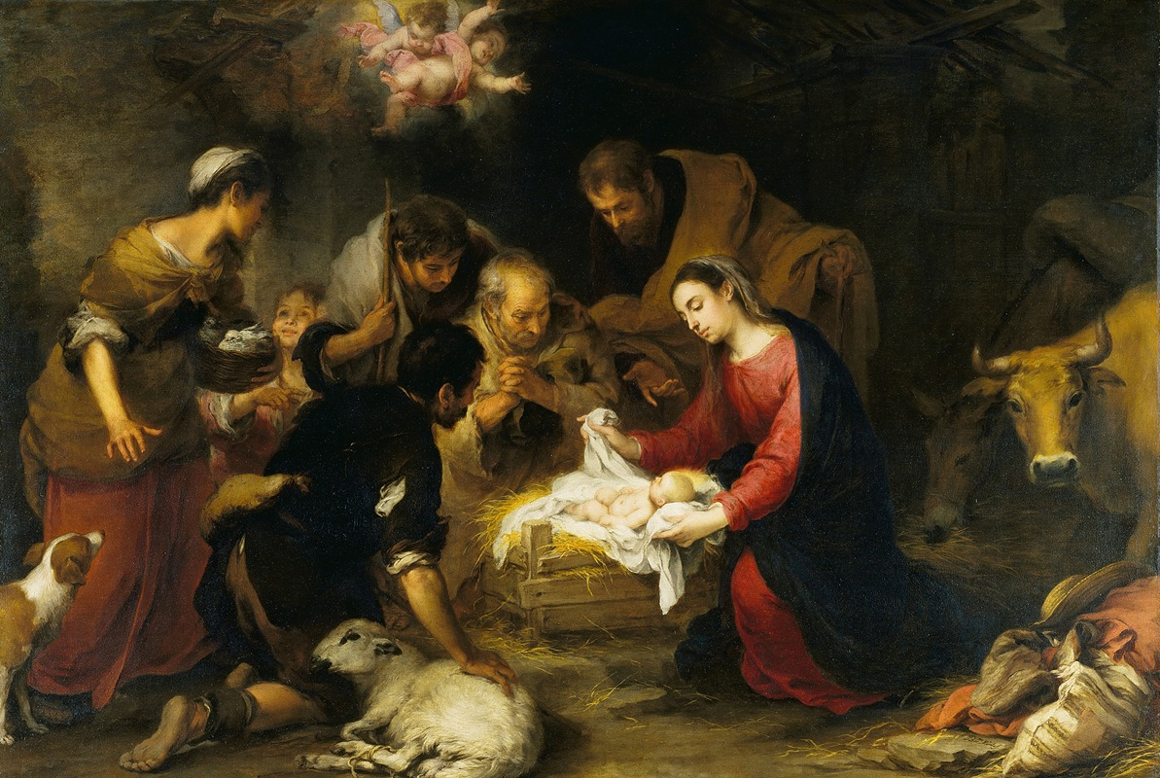
Djeca Božja
Mudraci se klanjaju kralju (Mt 2,11)
Pastiri: Spasitelju, Mesiji, Gospodinu (Lk 2,11)
Noćivali na otvorenom (2,8)
Gospodin nam objavio (2,15)
Dobivaju znak (2,12)
Vlast: postati dijete Božje (Iv 1,12), rođen od Boga (1,13)
Milost na milost: narav + dijete Božje; ili Marija + njezin Sin – Bog i Otkupitelj (Iv 1,16)
Očev jedinac razjasnio nam je Boga nevidljivoga (Iv 1,18)

Slide 15
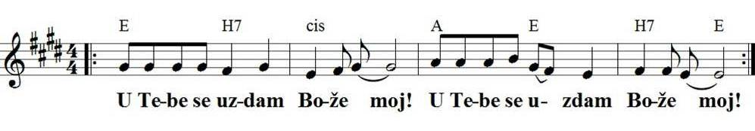
U tebe se uzdam (Ps 25)

